Slide 1
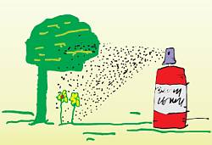
Cizorodé látky v potravinách
Hejmalová Michaela

Slide 2
Nutriční toxikologie
spolu s potravou vstupuje do organismu řada látek z prostředí, které se vyznačují toxickým potenciálem
do potravy se dostávají ze životního prostředí, z ovzduší, zkontaminované vody, půdy, v důsledku aplikace agrochemických prostředků, při technologickém zpracování potravinářských surovin, při výrobě potravin, jejich balení nebo transportu

Slide 3
Cizorodé látky
Za cizorodé látky v poživatinách se považují látky:
1. které nejsou přirozenou složkou poživatin
2. které se nepoužívají samostatně jako poživatiny nebo typické potravinářské přísady bez ohledu na svou nutriční hodnotu
3. jejich přítomnost v poživatině, popř. výše jejich obsahu může ohrozit zdraví člověka
4. které nejsou pro daný druh poživatin charakteristické.

Slide 4
Dělení cizorodých látek
Cizorodé látky v potravinách se dělí do tří základních skupin:
kontaminanty – látky kontaminující přicházející do potravy z prostředí
aditiva – látky přidávané do potravin záměrně
sekundární cizorodé látky

Slide 5
Kontaminanty
Jedná se o znečišťující látky, které se do potravin dostávají nahodile.
Cizorodé látky kontaminující potravinu zahrnují:
anorganické – těžké kovy, dusičnany
organické látky - polychlorované bifenyly (PCB), mykotoxiny, obalové materiály, pesticidy, průmyslové jedy, antibiotika, hormony

Slide 6
Potravinová aditiva
látky, které se do potravin přidávají k zlepšení některých vlastností nebo z jiných, technických důvodů
rozdělují se do skupin podle funkcí, které zajišťují po přidání do potraviny, jsou to např. stabilizátory, zahušťovadla, gelotvorné látky, látky proti tvoření hrudek a spékavosti, glazovací činidla, plyny užívané při balení potravin, hnací plyny

Slide 7
Typy potravinových aditiv
Nejčastěji se podle účelu používání rozeznává 6 hlavních skupin aditivních látek:
látky prodlužující údržnost
látky upravující aroma (chuť, vůně)
látky upravující barvu
látky upravující texturu
látky zvyšující biologickou hodnotu
další aditivní látky

Slide 8
Sekundární cizorodé látky
látky vznikající nežádoucími reakcemi potravinách při:
špatném skladování - mykotocxiny
technologických procesech – akrylamid, PAU
endogenně v lidském těle - nitrosaminy

Slide 9
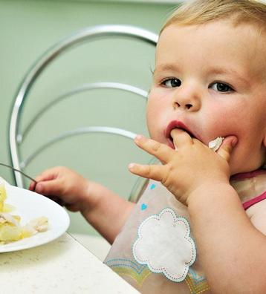
Děkuji za pozornost

